Slide 1
项目实训 I
Java Web应用开发

Slide 2
第1章 WEB与开发环境
WEB概述
Java WEB技术
Java WEB开发运行环境
Java WEB 示例

Slide 3
1.1 WEB概述
WEB（World Wide Web）即全球广域网，也称为万维网，它是一种基于超文本和HTTP的、全球性的、动态交互的、跨平台的分布式图形信息系统。
WEB是建立在Internet上的一种网络服务，为浏览者在Internet上查找和浏览信息提供了图形化的、易于访问的直观界面，其中的文档及超级链接将Internet上的信息节点组织成一个互为关联的网状结构。
Web是一种分布式架构，旨在共享分布在网络上的各个Web服务器中的所有互相链接的信息。

Slide 4
1.信息组织和展显形式
Internet采用超文本和超媒体方式组织信息。
Web实际上是一种超文本信息系统，信息通过超文本链接组织在一起，使得文本不再像一本书一样是固定的线性的，而是可以从一个位置跳到另外的位置并从中获取更多的信息，还可以转到别的主题上。

Slide 5
2.超文本（Hyper text）
用超链接将各种不同空间的文字信息组织在一起的网状组织结构的文本。
一种用户界面范式，用来显示文本及与文本之间相关的内容。
超文本普遍以电子文档方式存在，文字包含有可以链接到其它位置或者文档的连接，允许从当前阅读位置直接切换到超文本链接所指向的位置。
超文本有多种格式，最常使用的是超文本标记语言(Hyper Text Markup Language，HTML)及富文本格式(Rich Text Format，RTF)。网页上的链结都属于超文本。

Slide 6
3.超媒体（hypermedia）
“超媒体”是超级媒体的缩写，是一种采用非线性网状结构对块状多媒体信息（包括文本、图像、视频等）进行组织和管理的技术。
  超媒体不仅仅是一个技术词汇，它是新媒体意识与新商业思维的杂交。
  超媒体不仅可以包含文字，还可以包含图形、图像、声音、动画或影视片断等多种媒体来表示信息，这些媒体之间也是用超级链接组织的，而且它们之间的链接也是错综复杂的。它打破了传统的单一媒体界限和传统思维，将平面媒体、电波媒体、网络媒体整合形成能够左右一个区域乃至整个国家的超级力量。

Slide 7
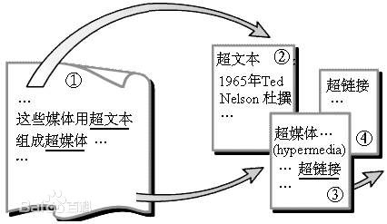

Slide 8
4.超文本传输协议
超文本传输协议（HTTP，HyperText Transfer Protocol)是互联网上应用最为广泛的一种网络协议，所有的WEB文件都必须遵守这个标准。设计HTTP最初的目的是为了提供一种发布和接收HTML页面的方法。
HTTP属于应用层的面向对象的协议，其简捷、快速的传输方式适用于分布式超媒体信息系统。HTTP协议的主要特点可概括如下：
  支持客户/服务器模式。
  简单快速：客户向服务器请求服务时，仅传送请求方法和路径。常用请求方法有GET、HEAD、POST，每种方法规定了客户与服务器联系的不同类型。由于HTTP协议简单，使得HTTP服务器的程序规模小，因而通信速度很快。

Slide 9
  灵活：HTTP允许传输任意类型的数据对象。正在传输的类型由Content-Type加以标记。
  无连接：无连接的含义是限制每次连接只处理一个请求。服务器处理完客户的请求，并收到客户的应答后，即断开连接。采用这种方式可以节省传输时间。
  无状态：HTTP协议是无状态协议。无状态是指协议对于事务处理没有记忆能力。缺少状态意味着如果后续处理需要前面的信息，则它必须重传，这样可能导致每次连接传送的数据量增大。另一方面，在服务器不需要先前信息时它的应答就较快。

Slide 10
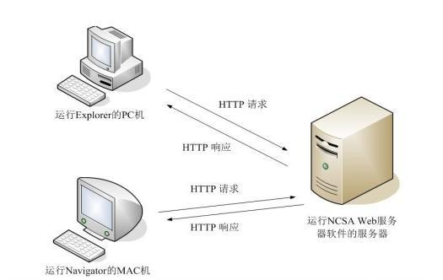

Slide 11
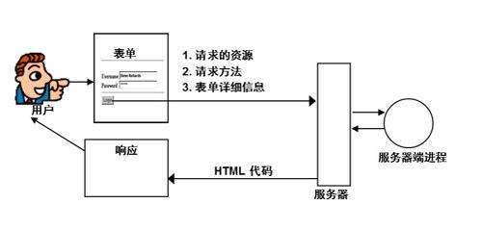
5. WEB工作模式
Web采用客户、服务器通信模式，客户与服务器之间用HTTP协议通信，Web使用HTML来链接网络上的信息。信息存放在服务器端，客户机通过浏览器就可以查找网络中的各个Web服务器上的信息。

Slide 12
6. WEB应用
Web应用程序是一种可以通过Web访问的应用程序。Web应用程序的一个最大好处是用户很容易访问应用程序。用户只需要浏览器即可，不需要再安装其他软件。
Web是浏览器端/服务器端应用程序，应用程序一般借助IE等浏览器来运行。WEB应用程序一般是B/S模式，它是典型的浏览器/服务器架构的产物。
一个Web应用程序是由完成特定任务的各种Web组件（web components)构成的并通过Web将服务展示给外界。在实际应用中，Web应用程序是由多个Servlet、JSP页面、HTML文件以及图像文件等组成。所有这些组件相互协调为用户提供一组完整的服务。

Slide 13
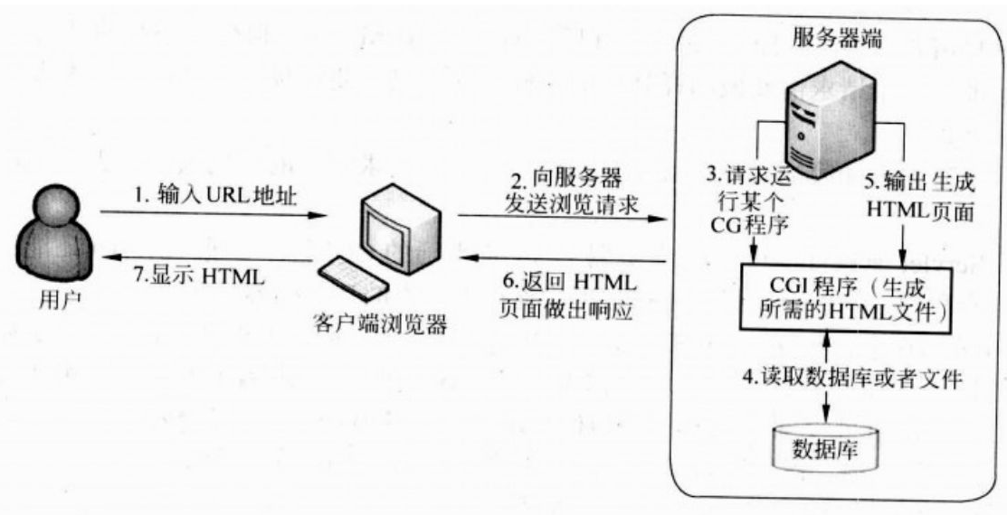

Slide 14
1.2 Java WEB技术
所谓“Java Web”是用Java技术来解决相关web互联网领域的技术总和，包括：web服务器和web客户端两部分。
  在客户端的应用有HTML、CSS、JavaScript、AJAX、DOM以及Java Applet等，不过Java Applet现在使用的很少。
  Java在服务器端应用非常的丰富，比如Servlet，JSP和第三方框架等。

Slide 16
学习资源
https://netbeans.org/kb/trails/java-ee_zh_CN.html
http://www.javawebentry.com/
http://list.youku.com/albumlist/show?id=17143732&ascending=1&page=1

Slide 17
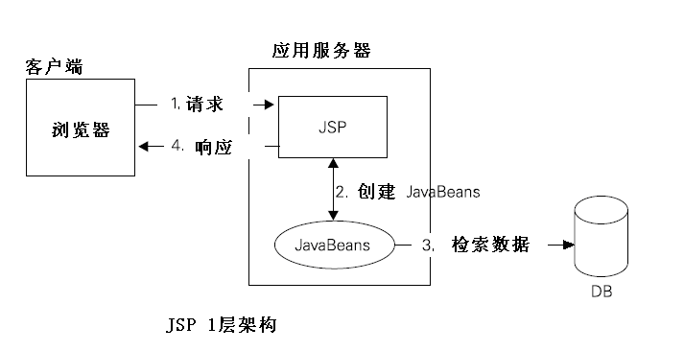
1.3 JSP的架构模型

Slide 18
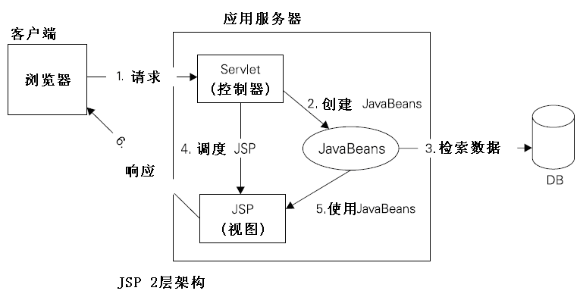

Slide 21
1.4 JSP运行环境
Java软件开发工具箱JDK。
动态的引擎：WEB容器（Container），动态页面之所以能够动态产生内容，就是由于客户端提交的页面内容的代码被WEB容器处理，它接受动态内容的代码，封装处理过程，产生HTML的页面代码。
应用程序服务器（Application Server）：能够为动态页面提供容器环境的软件，就是应用程序服务器，常用的服务器有：Tomcat,Apache,GlassFish Jetty, Jboss, Bea weblogic server, IBM websphere server等.

Slide 22
JSP/Servlet工作原理
(1)Servlet
Servlet 不能独立的运行，需要容器的支持，如Tomcat 是最常用的 JSP/Servlet 容器。Servlet 运行在 Servlet 容器中，并由容器管理从创建到销毁的整个过程。Servlet 的生命周期：
加载和实例化：Servlet 容器装载和实例化一个 Servlet。创建出该 Servlet 类的一个实例。
初始化：在 Servlet 实例化完成之后，容器负责调用该 Servlet 实例的 init() 方法，在处理用户请求之前，来做一些额外的初始化工作。
处理请求：当 Servlet 容器接收到一个 Servlet 请求时，便运行与之对应的 Servlet 实例的 service() 方法，service() 方法再派遣运行与请求相对应的doXX(doGet，doPost) 方法来处理用户请求。
销毁：当 Servlet 容器决定将一个 Servlet 从服务器中移除时 ( 如 Servlet 文件被更新 )，便调用该 Servlet 实例的 destroy() 方法，在销毁该 Servlet 实例之前，来做一些其他的工作。

Slide 23
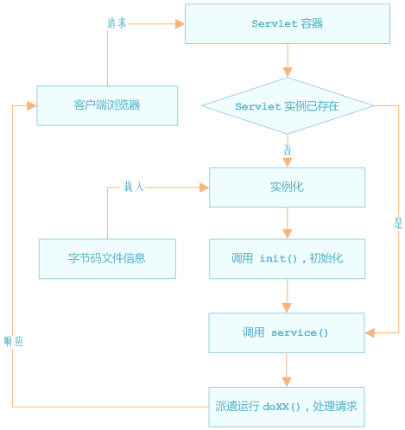
(2)Servlet 工作流程

Slide 24
当客户端浏览器向服务器请求一个 Servlet 时，服务器收到该请求后：
首先到容器中检索与请求匹配的 Servlet 实例是否已经存在。若不存在，则 Servlet 容器负责加载并实例化出该类 Servlet的一个实例对象，接着容器框架负责调用该实例的 init() 方法来对实例做一些初始化工作。然后Servlet 容器运行该实例的 service() 方法。
若 Servlet 实例已经存在，则容器框架直接调用该实例的 service() 方法。
service() 方法在运行时，自动派遣运行与用户请求相对应的 doXX() 方法来响应用户发起的请求。
通常，每个 Servlet 类在容器中只存在一个实例，每当请求到来时，则分配一条线程来处理该请求。

Slide 25
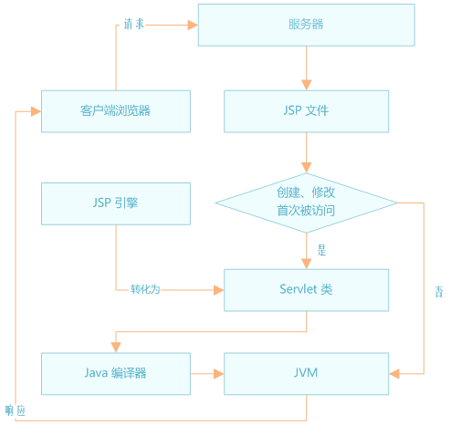
(3) JSP工作流程

Slide 26
当客户端浏览器向服务器请求一个 JSP 页面时，服务器收到该请求后，首先检查所请求的这个JSP 文件内容 ( 代码 ) 是否已经被更新，或者是否是 JSP 文件创建后的第一次被访问，如果是，那么，这个 JSP 文件就会在服务器端的 JSP 引擎作用下转化为一个 Servlet 类的 Java 源代码文件。紧接着，这个 Servlet 类会在 Java 编译器的作用下被编译成一个字节码文件，并装载到 jvm 解释执行。剩下的就等同于 Servlet 的处理过程了。
如果被请求的 JSP 文件内容 ( 代码 ) 没有被修改，那么它的处理过程也等同于一个 Servlet 的处理过程。即直接由服务器检索出与之对应的 Servlet 实例来处理。

Slide 27
需要注意的是，JSP 文件不是在服务器启动的时候转换成 Servlet 类的。而是在被客户端访问的时候才可能发生转换的 ( 如 JSP 文件内容没有被更新等，就不再发生 Servlet 转换 )。
就 Tomcat 而言，打开目录 %Tomcat%/work/%您的工程文件目录%，然后会看到里面有 3个子目录：org/apache/jsp，若没有这 3 个目录，说明项目的 JSP 文件还没有被访问过，打开进到 jsp 目录下，会看到一些 *_jsp.java 和 *_jsp.class 文件，这就是 JSP 文件被转换成Servlet 类的源文件和字节码文件了。

Slide 28
1.6 构键JSP服务、开发平台
(1) 安装JDK
JDK是Java Development toolkit（Java开发工具包），开发JSP应用必备的软件，可以到：
http://www.oracle.com/technetwork/java/
下载，然后安装、配置。

Slide 29
(2) 安装Tomcat
Tomcat 服务器是一个免费的开放源代码的Web 应用服务器，属于轻量级应用服务器，在中小型系统和并发访问用户不是很多的场合下被普遍使用，是开发和调试JSP 程序的首选。对于一个初学者来说，可以这样认为，当在一台机器上配置好Apache 服务器，可利用它响应HTML（标准通用标记语言下的一个应用）页面的访问请求。可以在Apache官网中下载tomcat，地址：
http://tomcat.apache.org/

Slide 30
(3) 安装集成开发工具
netbeans:
https://netbeans.org/
eclipes:
http://www.eclipse.org/

Slide 31
Java技术
http://www.oracle.com/technetwork/java/
（原网址:http://java.sun.com）
开发工具
https://netbeans.org/
http://www.eclipse.org/

